Slide 1
Napake in lov nanje

Slide 2
Težave z deljenjem z nič
a = int(input("Kaj delimo: "))
b = int(input("S čim: "))
rez = a / b
print(a, '/', b, '=', rez)
>>>
Kaj delimo: 3
S čim: 4
3 / 4 = 0.75
>>>
>>>
Kaj delimo: 3
S čim: 0
Traceback (most recent call last):
File "E:/PrJ/OOP/primerNap.py", line 3, in <module>
rez = a / b
ZeroDivisionError: int division or modulo by zero
>>>

Slide 3
Napake in izjeme
Med izuvajanjem lahko pride do
  Napak (error)
  Izjem (Exception)
Izraz “exception” je okrajšava za “exceptional event”, slo. izjemen dogodek
Definicija: Izjema je dogodek, ki se pojavi med izvajanjem programa in zmoti njegov običajen potek. Enako velja za napako med izvajanjem.

Slide 4
Varovalna mreža
try ... except
a = int(input("Kaj delimo: "))
b = int(input("S čim: "))
try :
rez = a / b
print($'{a} / {b} = {rez}')
except :
print('NAPAKA: Deljenje z 0 ni možno, delimo z 2')
b = 2
rez = a / b
print($'{a} / {b} = {rez}')
print('Nadaljevanje programa')
>>>
Kaj delimo: 3
S čim: 4
3 / 4 = 0.75
Nadaljevanje programa
>>>
Kaj delimo: 3
S čim: 0
NAPAKA: Deljenje z 0 ni možno, delimo z 2
2 / 4 = 0.5
Nadaljevanje programa
>>>

Slide 5
Try ... except
try :
  Poskusi izvesti stavke znotraj tega bloka
  Če je vse ok, nadaljuj za try/except (pri "običajno nadaljevanje")
except:
  Če pride do napake/izjeme, nadaljuj tukaj
Običajno nadaljevanje
Seveda gre včasih /v zgledu prej/ tudi s stavkom if
  Kako (v prejšnjem zgledu)?

Slide 6
Kaj pa
>>>
Kaj delimo: 2
S čim: 2abla
Traceback (most recent call last):
File "E:/PrJ/OOP/primerNap.py", line 2, in <module>
b = int(input("S čim: "))
ValueError: invalid literal for int() with base 10: '2abla'
>>>
Napaka pri vnosu! Ni v varovalni mreži!
Kako bi naredili zadevo s stavkom if?

Slide 7
Povečamo varovalno mrežo
try :
a = int(input("Kaj delimo: "))
b = int(input("S čim: "))
rez = a / b
print($'{a} / {b} = {rez}')
except :
print('NAPAKA: Deljenje z 0 ni možno')
print('Nadaljevanje programa')
>>>
Kaj delimo: 3
S čim: 2a
NAPAKA: Deljenje z 0 ni možno
Nadaljevanje programa
>>>
>>>
Kaj delimo: 3
S čim: 4
3 / 4 = 0.75
Nadaljevanje programa

Slide 8
Ampak
Čudno obvestilo
Saj lahko zadeve razbijemo na več različnih varovalnih mrež
In v bloku except ni nujno, da le izpisujemo!
a = ....
b = ...

Slide 9
Varovalna mreža III
try :
a = int(input("Kaj delimo: "))
except :
print('To ni število! Vzel bom kar 1')
a = 1
# ------------------
ok = False
while not ok :
try :
b = int(input("S čim: "))
ok = True
except :
print('To ni število! Vnesi ponovno')
# --------------------------------------
# imamo tako a, kot b
try :
rez = a / b
print(a, '/', b, '=', rez)
except :
print('NAPAKA: Deljenje z 0 ni možno')
# --------------------------------------
print('Nadaljevanje programa')
>>>
Kaj delimo: 3
S čim: a
To ni število! Vnesi ponovno
S čim: 0
NAPAKA: Deljenje z 0 ni možno
Nadaljevanje programa
>>>
>>>
Kaj delimo: q
To ni število! Vzel bom kar 1
S čim: 12
1 / 12 = 0.0833333333333
Nadaljevanje programa
>>>

Slide 10
Try ... except
try :
  Poskusi izvesti stavke znotraj tega bloka
  Če je vse ok, nadaljuj za try/except
except:
  Če pride do napake, nadaljuj tukaj

Slide 11
Zgled - Inverz
Sestavi funkcijo inverz(seznam, i), ki vrne inverz i-tega elementa seznama
  >>> inverz([2, 3, 7], 1)
  0.5
  >>> inverz([2, 4, 7], 2)
  0.25
  def inverz(seznam, ind = 1):
    return 1 / seznam[ind – 1]

Slide 12
def inverz(seznam, ind = 1):
Kaj je ind = 1
Smo že srečali?
  print('bla', 'ble', sep = " : ", end = "K", file = dat)
  dat = open('dat.txt')
  dat = open('dat.txt', 'r')
inverz([12, 6, 17], 1)
≡
inverz([12, 6, 17])

Slide 13
Privzete vrednosti
def mojaFun(par1 = 10, par2 = 5):
''' … '''
Če kličemo:
  mojaFun(2, 7)
    par1 je 2 in par2 je 7
  mojaFun()
    je to enako, kot mojaFun(10, 5)
    torej par1 je 10 in par2 je 5
  mojaFun(3)
    enako kot mojaFun(3, 5)
    par1 je 3 in par2 je 5

Slide 14
Poimenovane vrednosti
Keyword arguments
Če pa vemo, kako so poimenovani parametri v funkciji, lahko to izrabimo tudi pri klicu
  def mojaFun(par1, par2)
Ni pomemben vrstni red
  mojaFun(par2 = 2, par1 = 7)
    par1 je 7 in par2 je 2
Lahko najprej navedemo nekaj "navadnih" parametrov
  mojaFun(7, par2 = 2)
    par1 je 7 in par2 je 2
Ampak po uporabi poimenovanega parametra ne moremo več uporabiti nepoimenovanih
  mojaFun(par2 = 3, 5)
    SyntaxError: non-keyword arg after keyword arg
Kje smo to srečali?
  print('bla', 'ble', 'blo', sep = '*', end = '//')

Slide 15
Nazaj k inverzu

Slide 16
Kaj gre lahko narobe
i-ti element je 0
i-ti element ni število
Ni i-tega elementa
Poskusimo napake "poloviti". Če se zgodijo, naj funkcija vrne kar None.
  def inverz(seznam, ind = 1):
    try :
    return 1 / seznam[ind – 1]
    except :
    return None

Slide 17
Lovimo le sardine, ne pa cipljev
Lahko lovimo le določene izjeme
Lahko predvidimo več varovalnih mrež
try:
  ...
except VrstaNapake_1:
  Kaj ob napaki 1
except VrstaNapake_2 :
  Kaj ob napaki 2
…
except VrstaNapake_n :
  Kaj ob napaki n
In še marsikaj

Slide 18
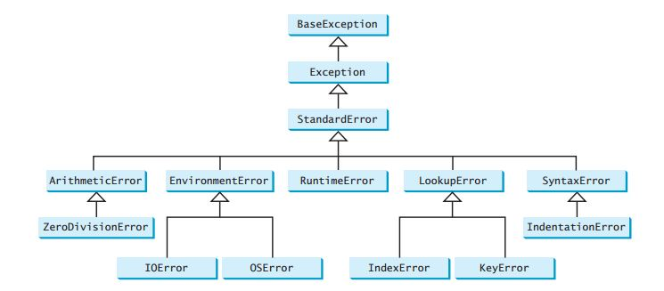
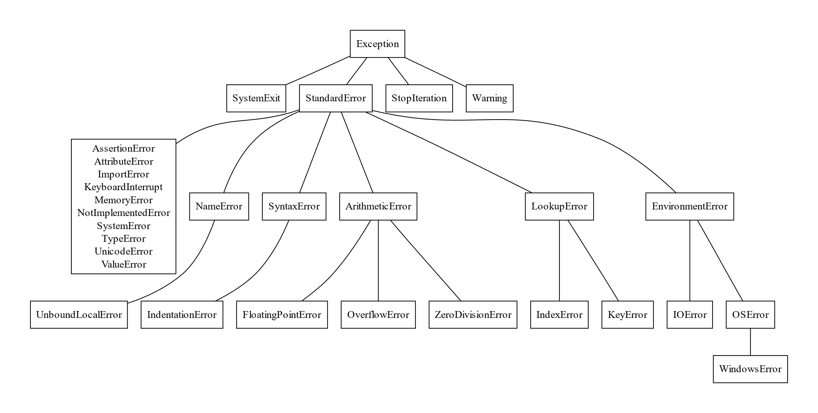
Hierarhija napak
Iz https://thepythonguru.com/python-exception-handling/

Slide 19
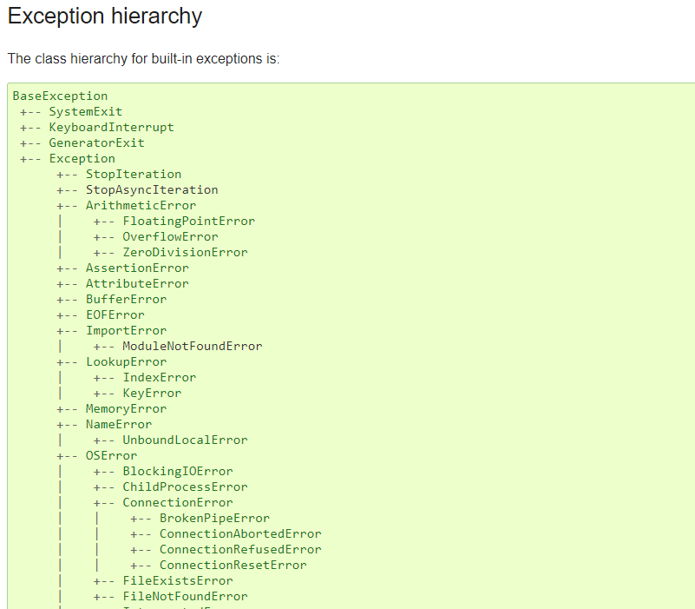
Iz https://docs.python.org/3/library/exceptions.html

Slide 20
  def inverz(seznam, kateri = 1):
  '''Vrne inverz elementa, ki je abs(kateri)
  v tabeli seznam
  Če element ni število, vrnemo None
  Če je element 0, vrnemo inf
  Če abs(kateri) ni med 1 in len(seznam),
  vrnemo 42
  Če je narobe karkoli drugega, vrnemo -inf
  Brez stavkov if!
  '''

Slide 21
  import math
  def inverz(seznam, kateri = 1):
  '''… '''
  try :
  kateri = abs(kateri)
  element = float(seznam[kateri - 1])
  return 1 / element
  except ZeroDivisionError: # element je 0
  return math.inf
  except ValueError: # ni število
  return None
  except IndexError: # napačni indeks
  return 42
  except Exception: # karkoli drugega
  return -math.inf

Slide 22
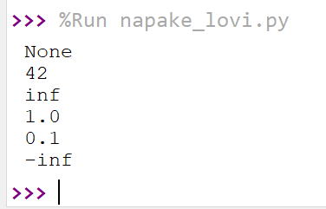
  sez = ['bla', 1, 0, 10.0]
  print(inverz(sez, 1))
  print(inverz(sez, 10))
  print(inverz(sez, -3))
  print(inverz(sez, 2))
  print(inverz(sez, 4))
  print(inverz(7, 1))

Slide 23
Ulovljena izjema
Poglejmo naslednjo kodo
imeDatoteke = input("Podaj ime datoteke: ")
try:
datoteka = open(imeDatoteke)
print(datoteka.read())
except IOError:
print("Datoteke", imeDatoteke, "ni!")
print("To je vse.")
Kaj se zgodi, če datoteke ni?
>>> test()
Podaj ime datoteke: bla.txt
Datoteke bla.txt ni!
To je vse.
>>>

Slide 24
In kaj če
imeDatoteke = input("Podaj ime datoteke: ")
try:
datoteka = open(imeDatoteke)
print(datoteka.read())
x = 1 / 0
except IOError:
print("Datoteke", imeDatoteke, "ni!")
print("Ali pa smo delili z 0!")
print("To je vse.")
Kaj se sedaj zgodi?
  Če datoteka je?
  In če je ni?

Slide 25
Kaj pa sedaj?
imeDatoteke = input("Podaj ime datoteke: ")
try:
datoteka = open(imeDatoteke)
print(datoteka.read())
x = 1 / 0
except:
print("Datoteke", imeDatoteke, "ni!")
print("Ali pa smo delili z 0!")
print("To je vse.")
Kaj se sedaj zgodi?
  Če datoteka je?
  In če je ni?

Slide 26
Informacija o napaki
imeDatoteke = input("Podaj ime datoteke: ")
try:
datoteka = open(imeDatoteke)
print(datoteka.read())
x = 1 / 0
except Exception as e: # v e je opis napake
print("Prišlo je do napake",e)
print("To je vse.")
Kaj se sedaj zgodi?
  Če datoteka je?
  In če je ni?

